Slide 1

装满
昆虫的
衣袋

Slide 2
谁的衣袋里装满了昆虫？
为什么要把昆虫装进衣袋里？

Slide 3
要求
借助生字表把课文读准确。
把课文读通顺。
把课文读流利，并画出不理解 的词语。
头正、身直、足安。

Slide 4
莱 昂 溪 纺 厉
垃 圾

Slide 5
昆虫 蠕虫 蜗牛 观察 责骂 中毒
垃圾 痴迷 殿堂 纺织娘 裤兜 厉声
纵横 闪烁
小溪纵横 花草丛生 鸟栖虫居
满载而归 鼓鼓囊囊 怒气冲冲
兴致勃勃 五彩缤纷

Slide 6
理清脉络
第（）自然段交代法布尔出生的时间、地点、 及他居住的环境。
第（）自然段具体写了法布尔对昆虫的着迷。
第（）自然段对全文进行总结。

Slide 7
1823年12月22日,著名昆虫学家法布尔出生在法国南部一个叫圣莱昂的小村子里.村子里小溪纵横,花草丛生,附近丛林中鸟栖虫居,各种可爱的小动物跑来跑去。法布尔从小就对小虫子非常着迷。

Slide 8
1823年12月22日,著名昆虫学家法布尔出生在法国南部一个叫圣莱昂的小村子里.村子里小溪纵横,花草丛生,附近丛林中鸟栖虫居,各种可爱的小动物跑来跑去。法布尔从小就对小虫子非常着迷。

Slide 9
1823年12月22日,著名昆虫学家法布尔出生在法国南部一个叫圣莱昂的小村子里.村子里小溪纵横,花草丛生,附近丛林中鸟栖虫居,各种可爱的小动物跑来跑去。法布尔从小就对小虫子非常着迷。

Slide 10
察 毒 囊 栖

Slide 11
从课文中哪些地方能看出法布尔特别喜欢昆虫呢？再一次认真读一读课文，边读边圈画出法布尔喜欢昆虫的语句，写写你的感受。
1、2、3、4、5、6、7、

Slide 12
“妈妈，我在这儿呢！瞧，我抓
到了那只会唱歌的虫子！”

Slide 13
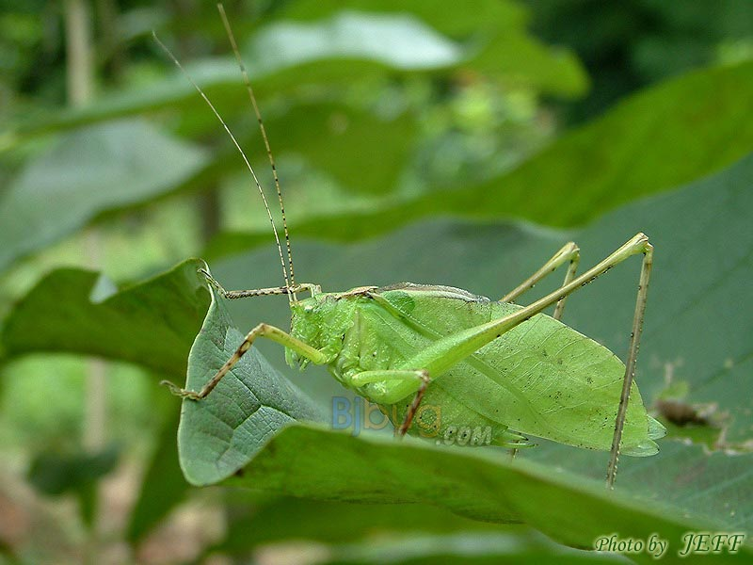
全身翠绿、触角细长的纺织娘

Slide 14
妈妈一看，儿子的手里拿着一只全身翠绿、触角细长的纺织娘。三天前，法布尔就告诉她，花丛里，经常传出一种动听的声音，不知是谁在唱歌。现在，他终于找到了这位“歌唱家”。

Slide 15
妈妈一看，儿子的手里拿着一只全身翠绿、触角细长的纺织娘。三天前，法布尔就告诉她，花丛里，经常传出一种动听的声音，不知是谁在唱歌。现在，他终于找到了这位“歌唱家”。

Slide 16
八九岁的时候，父亲叫他去放鸭子。他把鸭子赶进池塘以后，就去水边逮蝴蝶，捉甲虫，或是蹲下来静静地观察奇妙的水底世界：漂亮的螺壳、来回穿梭的游鱼、五彩缤纷的蠕虫……
返回

Slide 17
有一次，法布尔正在细心地观察周围的一切，忽然，一只闪烁着金属光泽的小甲虫从他眼前掠过。“嗬（hē ）,真漂亮！”他边叫边用小手扑过去，敏捷地捉住了它。这只甲虫比樱桃还要小，颜色比蓝天还要蓝。法布尔高兴极了。他把这个小宝贝放进蜗牛壳里，包上树叶，装进自己的衣袋，打算回家后再好好欣赏。这一天，他还捡了好多的贝壳和彩色的石子，把两个衣袋塞得鼓鼓囊囊的。

Slide 18
有一次，法布尔正在细心地观察周围的一切，忽然，一只闪烁着金属光泽的小甲虫从他眼前掠过。“嗬（hē ）,真漂亮！”他边叫边用小手扑过去，敏捷地捉住了它。这只甲虫比樱桃还要小，颜色比蓝天还要蓝。法布尔高兴极了。
他把这个小宝贝放进蜗牛壳里，包上树叶，装进自己的衣袋，打算回家后再好好欣赏。这一天，他还捡了好多的贝壳和彩色的石子，把两个衣袋塞得鼓鼓囊囊的。

Slide 19
夕阳西下，法布尔赶着鸭子，满载而归，心里甜滋滋的。
返回

Slide 20
法布尔难过极了，眼泪刷刷地往下掉，很不情愿地把心爱的小宝贝放进了垃圾堆。
返回

Slide 21
可是父母的责骂丝毫没能阻止法布尔对昆虫的迷恋。以后每次放鸭，他仍然兴致勃勃地捡那些“没用的玩意儿”，背着大人把衣袋装得鼓鼓的，躲起来偷偷地玩。
返回

Slide 22
正是这种对昆虫的痴迷，把法布尔引进了科学的天堂。后人为了纪念法布尔，在为他建造的雕像上，把两个衣袋做得高高地鼓起，好像里面在满了许许多多昆虫。
返回

Slide 23
蝗虫蜕皮
蝗虫幼虫在自己已经成熟可以蜕皮时，便用后腿爪和关节部分抓住网纱，前腿曲折，交叉在胸前。鞘翅的鞘——三角形翼端打开了尖顶，并向两侧张开。之后有两条长带子由中间竖起来，这便是它蜕皮的开端。
他真正蜕皮时必须使就得外套裂开。为了产生推动力，它的全身几乎都胀缩起来。随之蝗虫身上的血在它体内涌动着，就像液压打柱机一样。在血液的推动下，它的外皮的薄弱处便裂开，然后裂纹向其它地方延伸、张开。先是背部从外壳中露出，接着是头、触须、前腿、鞘翅和翅膀、后腿、胫骨、小腿、肚子等先后从这外壳中脱出来了。直到旧壳掉到地上它便完全解放。

Slide 24
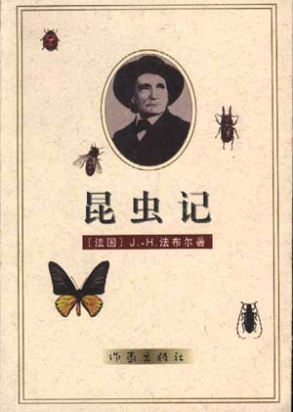
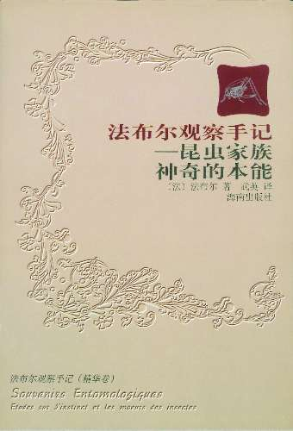
《昆虫记》是法布尔的传世佳作，是优秀的科普著作，也是公认的文学经典，它行文生动活泼，语调轻松诙谐，充满了盎然的情趣。在横跨两个世纪后，《昆虫记》依然深深地扣动着全世界读者的心弦，影响了许多热爱自然的读者，因此经历百年仍是一座无人逾越的丰碑，不愧是“昆虫的史诗”之美誉。
达尔文称赞法布尔是“无与伦比的观察者”。

Slide 25
法布尔的精彩独白
兴趣是最好的老师，对某件事情
产生了兴趣，我们就会全身心的投入
进去，做的那么有滋有味，兴趣盎然，
忘记了周围的一切，甚至忘记了自己。

Slide 26
观察，观察，再观察。
—巴甫洛夫
一切推理都必须从观察与实验中得来。
—— 伽利略
观察对于儿童之必不可少，正如阳光、空气、水分对于植物之必不可少一样。在这里，观察是智慧的最重要的能源。
-苏霍姆林斯基
-

